Slide 1





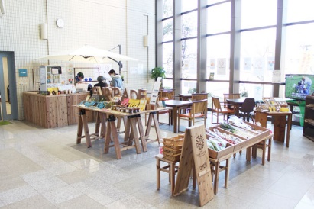


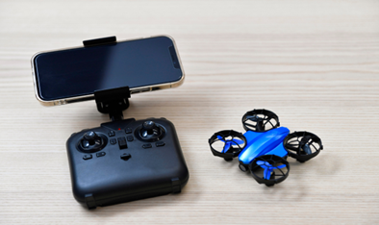
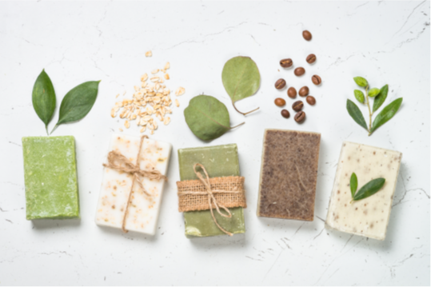




土気あすみが丘プラザ
2025年１月号
プラザ便り
新年明けましておめでとうございます。
皆様にとって幸多き年でありますよう、心からお祈り申し上げます。
本年も土気あすみが丘プラザをどうぞよろしくお願い致します。
フェアトレードカフェ
フェアトレードカフェ＆ショップ自主企画連続講座
障がい児・者のご家族向け
交流会付きセミナー 第9回（全10回）
～親なきあと問題・お金編～
障がい福祉に関するテーマを、笑顔でわかりやすく
1月16日（木）
11:30～12:30セミナー
12:30～13:30交流会
参加費：1,500円
（ﾌｪｱﾄﾚｰﾄﾞｶﾌｪのﾄﾞﾘﾝｸ付き）
講師：行政書士 佐々木あづさ
サークル活動の皆さんへ
コーヒー等、諸室まで
お届けします！
諸室の内線📞からご注文
頂ければOK！
活動の合間にホッと一息
フェアトレードコーヒー
フェアトレード紅茶
ぜいたくはちみつレモネード
ジンジャーはちみつレモネード
竹炭はちみつレモネード
ラストオーダー16:00まで
※日曜は15:30まで
火～土 10：30～16：30
日 10：30～16：00
（月曜日は定休日）
お申し込みは
1Fカフェまで
ドローン教室
手づくり石けん教室
ドローンを操縦してみよう！
～初めてでも気軽に操縦できます～
植物の成分をオイルに抽出させた石鹸を手作りします
1月16日（木）
13:30～1時間半程度
場所：2階 料理実習室
1月19日（日）
① 9:30～10:30
② 11:00～12:00
各時間 定員10名
参加費：1,500円
場所：体育館
持ち物：上履き
ダブル（8,000円）
70g位の石鹸が10個
スタンダード（4,400円）
70g位の石鹸が5個
松抽出オイルを使った
グリーンソープ
大人も子供（保護者同伴）
も楽しめます
食育推進員による健康講座 料理教室
クラシック昼ズ vol.3
～発酵食品を使った料理～
2月21日（金）
10:00～13:00
定員：12名
参加費：700円
お申込：緑保健福祉センター
健康課
℡：292-2630
ロビーコンサート
心躍る音楽の調べと共に…
至福のティータイムを楽しもう！
1月22日（水）
13:30開場 14:00開演
場所：1階ロビー
定員：50名
参加費：1,000円
コーヒーor紅茶or
蜂蜜レモネード付き
令和7年2月3日より緑保健福祉センターにて
受付開始致します！
シューベルト：君は我が憩い
カントリー・ロード
＜ジブリ・耳をすませば＞
川の流れのように＜美空ひばり＞
他 当日のお楽しみに♪
休 館
2月3日（月）
法定点検・定期清掃の為、
終日休館致します
土気あすみが丘プラザ
043-295-0301
千葉市緑区あすみが丘7-2-4
http://www.toke-asumigaokaplaza.jp

